Slide 1
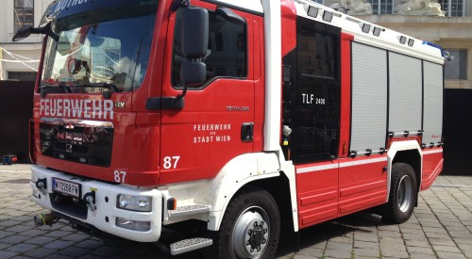
Die Feuerwehr

Slide 2
Frage 1
Richtig oder Falsch?
Die Wiener Berufsfeuerwehr wurde 1686 gegründet. Richtig oder Falsch?
Richtig
Falsch

Slide 3
Richtig
Toll, weiter so!!
Zur nächsten Frage →

Slide 4
Deine Antwort war nicht richtig.
Versuche es noch einmal!
Zurück zu Frage 1 →

Slide 5
Frage 2
Richtig oder Falsch?
Der Schutzpatron der Feuerwehrleute ist der Heilige Martin.
Richtig
Falsch

Slide 6
Richtig
Der Schutzpatron der Feuerwehrleute ist der Heilige Florian.
Zur nächsten Frage →

Slide 7
Deine Antwort war nicht richtig
Versuche es noch einmal!
Zurück zu Frage 2 →

Slide 8
Frage 3
Richtig oder Falsch?
Die Wiener Berufsfeuerwehr ist die älteste Feuerwehr der Welt.
Richtig
Falsch

Slide 9
Richtig.
Toll, weiter so!
Zur nächsten Frage →

Slide 10
Deine Antwort war nicht richtig.
Versuche es noch einmal!
Zurück zu Frage 3 →

Slide 11
Frage 4
Richtig oder Falsch?
Wenn es brennt, wählst du am besten die Rufnummer 144.
Richtig
Falsch

Slide 12
Richtig!
Wenn es brennt, wählst du am besten die Rufnummer 122.
Du hast alle Fragen richtig beantwortet!
Präsentation neu starten →

Slide 13
Deine Antwort war nicht richtig.
Versuche es noch einmal!
Zurück zu Frage 4 →

